Slide 1
KDE: Presente y futuro
José Millán Soto
<jmillan@kde-espana.org>
08/10/2014 | A Coruña | XIII Xornadas Libres

Slide 2
Sobre mí
José Millán Soto
Socio 192 de GPUL
Tesorero de KDE España
Colaborador ocasional en el desarrollo de KDE
Desarrollador de software en OPENTIA

Slide 3
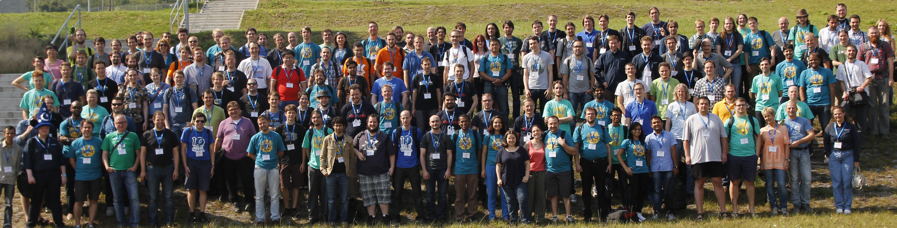
¿Qué es KDE?
KDE es una comunidad que desarrolla Software Libre
We are a community of technologists, designers, writers and advocates who work to ensure freedom for all people through our software.
KDE Manifesto

Slide 4
¿Qué hace KDE?
Librerías: KDE Frameworks 5
Un entorno de trabajo: Plasma 5
Un conjunto de aplicaciones: KDE Applications
Una suite ofimática: Calligra
K3b, Amarok, Kdenlive, etc.

Slide 5
Algunos datos sobre KDE
18 años
Utiliza la librería Qt como base
10000 cambios al mes
Más de 4000 personas han colaborado a lo largo de la historia de KDE
Más de 200 personas hacen cambios cada semana
Traducido a 55 idiomas

Slide 6

Ejemplos de éxitos de KDE

Slide 7

Ejemplos de éxitos de KDE

Slide 8
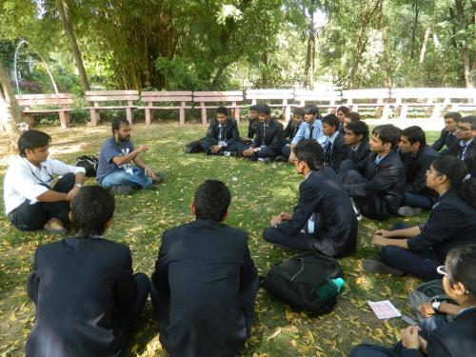
Ejemplos de éxitos de KDE

Slide 9

Proyectos actuales

Slide 10
Proyectos actuales
KDE Frameworks 5
      KDE siempre tuvo un conjunto de librerías de desarrollo de aplicaciones.
      Eran poco utilizadas fuera de aplicaciones no KDE.
      Cambio de la situación en Qt.
      Organización de las libererías para ser usadas de forma aislada y división de las librerías en tres niveles: Trier1, Trier2, Trier3.

Slide 11

Proyectos actuales

Slide 12
Proyectos actuales
Plasma 5
      Nueva versión del entorno de escritorio.
      Adaptación a Qt5, QtQuick, KDE Frameworks.
      Mejoras en el rendimiento gráfico.
      Algunos cambios en la interfaz de usuario.
      Estado actual: Muy alta estabilidad, continúa el trabajo en la migración de funcionalidad.

Slide 13
Algunos proyectos
KDevelop
KDE Connect

Slide 14
¡Únete a la comunidad!
Join the game
Traducción
      Proxecto Trasno
Visual Design Group
Desarrollo
      GSOC
      PFC/TFG

Slide 15

¿Preguntas?

